Slide 1
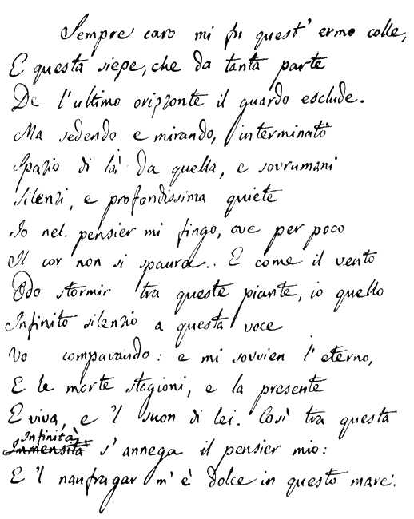
L’infinito
Cosa è
?

Slide 2
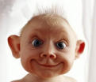
quattro carote
uno
due
tre
quattro
(ordinale)
quattro
∼ 3 anni
(cardinale)

Slide 3
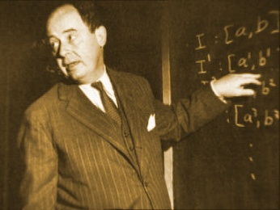
Il quattro
4
noi
John von Neumann
Budapest 1923
(a 20 anni!)
{ {} {{}} {{}{{}}} {{}{{}}{{}{{}}}} }
Alonzo Church
Princeton 1930
λ xy . x(x(x(xy)))

Slide 4
I numeri come insiemi
(di insiemi di insiemi di insiemi...)
zero
{}
uno
{{}}
ovvero: {zero}
due
{{}{{}}}
ovvero: {zero, uno}
•
•
•
ω
{zero, uno, due, tre, ...}

Slide 5
I numeri transfiniti
ω
{zero, uno, due, tre, ...}
ω+ 1
{zero, uno, due, tre, ... , ω}
ω+ 2
{zero, uno, due, tre, ... , ω, ω+ 1}
•
•
•
ω+ ω
{zero, uno, due, tre, ... , ω, ω+ 1, ...}

Slide 6
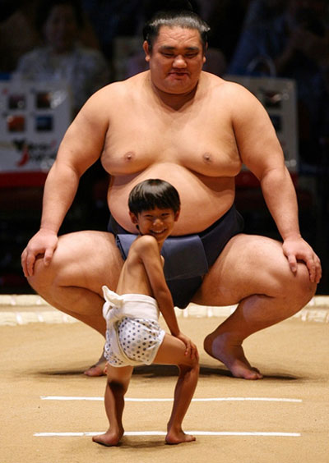
Chi è più grande?
4 oppure 4 + 4?
☺
ω oppure ω + ω?
☹

Slide 7
Chi è più grande?
?
4 < 5
?
•
•
•
•
•
•

Slide 8
Chi è più grande?
Cosa è l’infinito ?
?
4 < 5
•
•
•
•
•
•
|ω| = |ω+1|

Slide 9
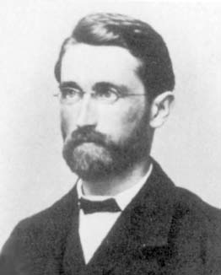
Cosa è l’infinito ?
“Un insieme si dice infinito se è equipotente
ad una sua parte propria; nel caso opposto
si dice finito.”
Richard Dedekind (1888)
•
•
•
•
•
•
|ω| = |ω+1|

Slide 10
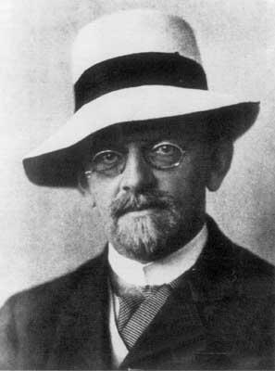
Cosa è l’infinito ?
“Un insieme si dice infinito se è equipotente
ad una sua parte propria; nel caso opposto
si dice finito.”
Richard Dedekind (1888)
“Immaginiamo un albergo con infinite stanze...”
David Hilbert (1862 – 1943)

Slide 11
Alberghi transfiniti ()
che succede quando un albergo
transfinito è pieno e...
…si presenta un nuovo ospite?
ovvero: |ω| = |ω+1|
1
2
3
4
5
6
7
8…

Slide 12
Alberghi transfiniti ( )
che succede quando un albergo
transfinito è pieno e...
…si presentano ω nuovi ospiti?
ovvero: |ω| = |ω+ω|
1
2
3
4
5
6
7
8…

Slide 13
E ‘l naufragar...
|ω| = |ω+1|
= |ω+ω|
= |ω+ω+ω|
= ...|ω2| ...
ma allora gli infiniti
sono tutti uguali?!

Slide 14
2ω
chiamiamo 2ω l’insieme dei sottoinsiemi di ω
ovvero:
{{0}, {1,4,100}, {2,4,6,8...}, {}, ω...}

Slide 15
supponiamo che |ω| = |2ω|
...
0
1
2
3
4
...
1
i numeri pari
0
1
0
1
0
·
...
·
{0, 2, 3}
1
1
0
1
1
0
·
...
2
0
1
1
0
0
{1, 2}
...
ω
3
1
1
1
1
1
·
·
·
·
·
·
ω
2ω

Slide 16
ora prendiamo la diagonale
...
0
1
2
3
4
...
0
1
0
1
0
1
...
1
1
0
1
1
0
...
2
0
1
1
0
0
...
3
1
1
1
1
1
·
·
·
essa rappresenta un insieme {0, 2, 3, ...}

Slide 17
ora prendiamone il complemento
...
...
0
1
2
3
4
...
0
1
0
1
0
1
...
1
1
0
1
1
0
...
2
0
1
1
0
0
...
3
1
1
1
1
1
·
·
·
...
0
1
0
0
esso rappresenta un insieme {1, ...} che però…

Slide 18
… non può comparire nella tabella!
...
0
1
2
3
4
...
0
1
0
1
0
1
...
1
1
0
1
1
0
...
2
0
1
1
0
0
...
3
1
1
1
1
1
·
·
·
?
...
0
1
0
0

Slide 19
conclusione
|ω| < |2ω|
…e allora?

Slide 20
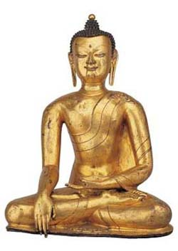
Buddha Shakyamuni (~ 500 a.C.)
“Onorato dal Mondo, questi mondi sono infiniti e sconfinati.
Il loro numero è al di là di ogni calcolo e supera il potere
dell’immaginazione.” (Sutra del Loto – IV.5)

Slide 21
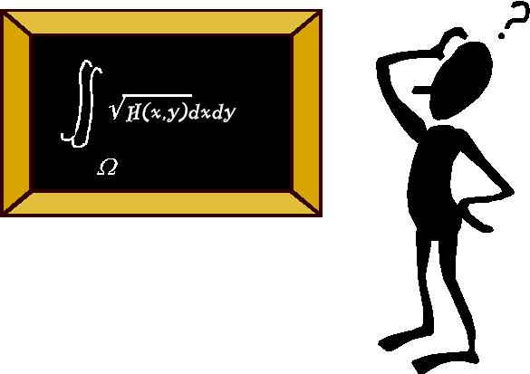
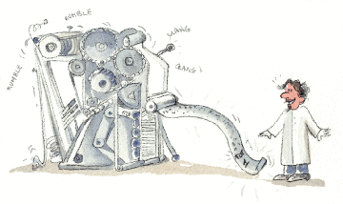
Cosa vuol dire che una funzione è
calcolabile ?
Che esiste un
procedimento effettivo
per calcolarla

Slide 22
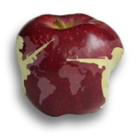
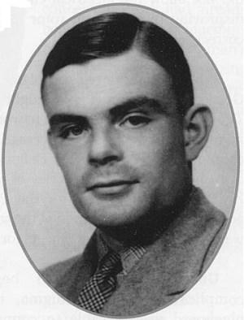
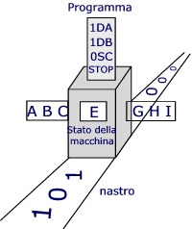
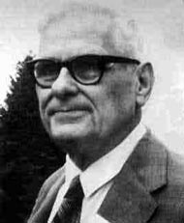
Procedimento effettivo di calcolo
Alan M. Turing (1912 – 1954)
(~ 1930)
Alonzo Church (1903 – 1995)
Tutto ciò che è calcolabile
è “
- calcolabile ”

Slide 23
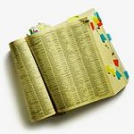
Quante sono le macchine di Turing ?
C1,1,L,C2
C2,0,L,C3
C2,1,L,C3
C3,0,1,C3
C3,1,L,C4
C4,0,1,C4
C4,1,R,C5
C5,0,R,C6
C5,1,R,C5
C6,0,L,C7
C6,1,R,C6
C7,0,L,C8
C7,1,0,C7
C8,0,L,C11
C8,1,L,C9
C9,0,L,C10
C9,1,L,C9
C10,0,R,C2
C10,1,L,10
C11,0,R,C12
C11,1,L,C11
C1,0,1,C2
C1,1,R,C1
C2,0,R,C3
C2,1,L,C2
C3,0,R,C4
C3,1,0,C3
C4,0,R,C4
<
f(x,y) = x+y
f(x) = 2x

Slide 24
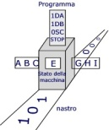
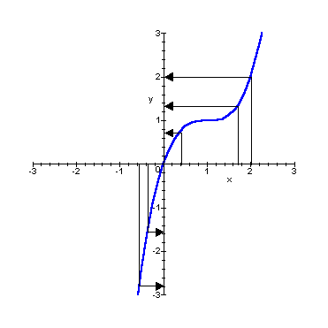
Quante sono le maccine di Turing ?
. . .
ω
1
2
3
4
5
6
7
Quante sono le funzioni ?
. . .
ω
. . .
. . .
2
1
1,03
π

Slide 25
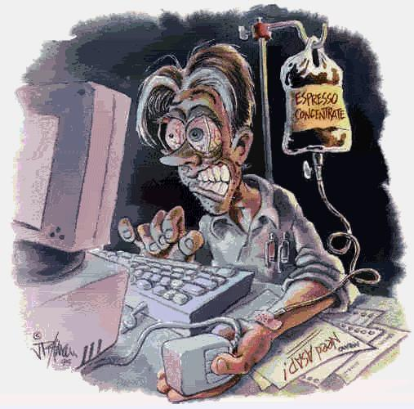
Esistono funzioni matematicamente ben definite ma…
… NON CALCOLABILI !
... tipo...?!

Slide 26
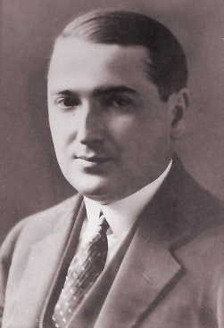
Post Correspondence Problem
Emil Post
(1897 – 1954)

Slide 27
Post Correspondence Problem
b
a
ca
abc
b
a
a
ca
abc
ca
ab
a
c
ca
ab
a
c
ab
Emil Post
(1897 – 1954)
☺
abcaabc
abcaabc

Slide 28
Post Correspondence Problem
b
a
ca
abc
ca
ab
a
c
Emil Post
(1897 – 1954)

Slide 29
Post Correspondence Problem
b
b
a
a
c
c
c
ca
ca
ba
ca
ba
ab
ab
Emil Post
(1897 – 1954)
...

Slide 30
Post Correspondence Problem
b
b
b
a
a
c
c
ca
ba
ca
ba
ba
ab
ab
Emil Post
(1897 – 1954)
...

Slide 31
Post Correspondence Problem
b
a
c
ba
ab
ca
Emil Post
(1897 – 1954)
☹

Slide 32
Post Correspondence Problem
☹
☺
Emil Post
(1897 – 1954)
.
.
.

Slide 33
Post Correspondence Problem
Emil Post
(1897 – 1954)

Slide 34
Il transfinito
2ω

